Slide 1


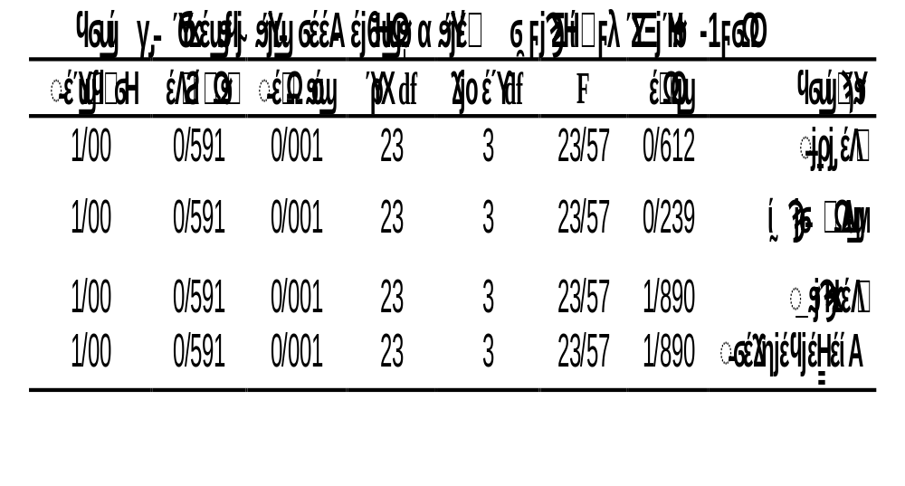
if available
کد مقاله 1562
عکس نویسنده
اثربخشی آموزش ذهن‌آگاهی بر اضطراب اجتماعی، تاب آوری و اهمال‌کاری تحصیلی دانش‌آموزان با اختلال یادگیری
مهشاد خدابخش نژاد،مژگان منتظریان،کبری کاظمیان مقدم
مرکز تحقیقات مراقبت در منزل،واحد دزفول،دانشگاه آزاد اسلامی،دزفول،ایران
نتیجه گیری
یافته ها
مقدمه
به نظر می رسد که گنجاندن برنامه مداخله ذهن‌آگاهی در پیشگیری از اختلال یادگیری و همچنین اختصاص برنامه‌های آموزشی جهت دانش‌آموزان دارای اختلال یادگیری جهت مقابله کارآمد با اختلال یادگیری و تقویت هرچه بیشتر مهارت‌های شناختی می تواند موثر باشد.
همچنین پیشنهاد می‌شود معلمان و مشاوران مدارس برای کاهش اهمال‌کاری و اضطراب اجتماعی دانش‌آموزان از روش های ذهن‌آگاهی استفاده کنند.
.
متغیرها | مرحله | آموزش ذهن‌آگاهی |  | گواه
 |  | M | SD | M | SD
اضطراب اجتماعی | پیش‌آزمون | 19/55 | 16/6 | 67/55 | 31/6
 | پس‌آزمون | 31/25 | 28/4 | 32/55 | 09/6
تاب آوری تحصیلی | پیش‌آزمون | 46/36 | 08/4 | 92/36 | 72/4
 | پس‌آزمون | 54/64 | 91/7 | 17/36 | 53/4
اهمال‌کاری تحصیلی | پیش‌آزمون | 42/35 | 14/5 | 19/35 | 16/5
 | پس‌آزمون | 33/18 | 18/3 | 41/35 | 32/5
به ‌عبارت دیگر آموزش ذهن‌آگاهی باعث بهبود اضطراب اجتماعی، تاب‌آوری و اهمال‌کاری تحصیلی شد. همانطور که در جدول شماره 2 مشاهده می‌شود، در مرحله پیش‌آزمون میانگین نمر‌ات اضطراب اجتماعی، تاب آوری و اهمال‌کاری در هر دو گروه، قبل از مداخله تفاوت چندانی با هم ندارند، اما پس از انجام مداخله در گروه آزمایش، میانگین نمرات اضطراب اجتماعی، تاب آوری و اهمال‌کاری تحصیلی بهبود یافته است.
يكي از عواملي است كه مي‌تواند در اختلالات يادگیری دانش‌آموزان تأثیرگذار باشد، اهمالكاری است (3).نتایج نشان داد که اهمال‌کاری نقش واسطه‌ای معناداری میان تاب‌آوری و عملکرد دارد. اهمال‌کاری تحصیلی، تاب‌آوری تحصیلی بر زمینه‌های آموزشی-تحصیلی، اقتصادی، اجتماعی و بهداشت روان دانش‌آموزان با اختلال یادگیری تأثیرگذار بوده است و اهمال‌کاری تحصیلی، نقش واسطه در رابطه بین سرزندگی، تاب‌آوری و عملکرد تحصیلی داشت. عوامل مختلفی می‌تواند اهمال‌کاری دانش‌آموزان در زندگی تحصیلی را تبیین کند که از جمله آنها می‌توان به تاب‌آوری تحصیلی اشاره کرد لذا این پژوهش با هدف تعيين اثربخشی آموزش ذهن‌آگاهی بر اضطراب اجتماعی، تاب‌آوری و اهمال‌کاری تحصیلی دانش‌آموزان با با اختلال یادگیری انجام شد.
رفرنس ها
روش ها
1. Afzal Khaani M, Ghodusi S. Comparison of academic boredom, social anxiety and academic help seeking in students with special learning disorder and normal people. Journal of New Advances in Educational Management. 2022 Sep 23;3(3):24-40.
2. Afzali L, Esmaeili S, Naghsh Z. Educational resilience, educational vitality and performance of Students with Learning Disability: mediator role of procrastination. Empowering Exceptional Children. 2019 Dec 22;10(4):51-60.
3- Omidvar A, Gharibzadeh R, Azizinejad B. A comparison of Resiliency, Hardness, Academic Achievement, and academic procrastination in students with and without learning disabilities. JOEC 2021; 21 (1) :102-91.
روش پژوهش حاضر نیمه‌آزمایشی با طرح پیش‌آزمون پس‌آزمون با گروه گواه بود. جامعه آماری پژوهش دانش‌آموزان با اختلال یادگیری شهر دزفول در سال 1404 بودند. حجم نمونه پژوهش شامل 30 نفر از این دانش‌آموزان بود که با روش نمونه‌گیری در دسترس و با توجه به ملاک‌های ورود و خروج مطالعه انتخاب شدند. گروه آزمایش مداخله آموزشی را هشت جلسه 90 دقیقه‌ای هفتگی دریافت نمودند. پرسش‌نامه‌های مورد استفاده در این پژوهش شامل اضطراب اجتماعی، تاب‌آوری و اهمال‌کاری تحصیلی بود. داده‌ها با تحلیل کوواریانس تک‌متغیره، با استفاده از نرم‌افزار SPSS نسخه 22 مورد تجزیه و تحلیل قرار گرفتند
میانگین و انحراف معیار سن شرکت کنندگان در این پژوهش به ترتیب در گروه آزمایش11 و46/0 و در گروه گواه 11و 23/0بود. جهت بررسی اثربخشی آموزش ذهن‌آگاهی بر اضطراب اجتماعی، تاب آوری و اهمال‌کاری دانش‌آموزان با با اختلال یادگیری از روش تحلیل کوواریانس چندمتغیری (مانکوا) برروی نمرات پس‌آزمون استفاده شد که نتایج آن در جدول 1 آمده است
مندرجات جدول شماره 1 نشان می‌دهد که بین گروه آزمایش و گواه از لحاظ متغیرهای وابسته در سطح 05/0>P تفاوت معنی‌داری وجود دارد و می‌توان گفت که حداقل در یکی از متغیرهای وابسته بین دو گروه، تفاوت معنی‌دار وجود دارد. جهت پی بردن به این تفاوت سه تحلیل کواریانس در متن مانکوا صورت گرفت.

